Slide 1
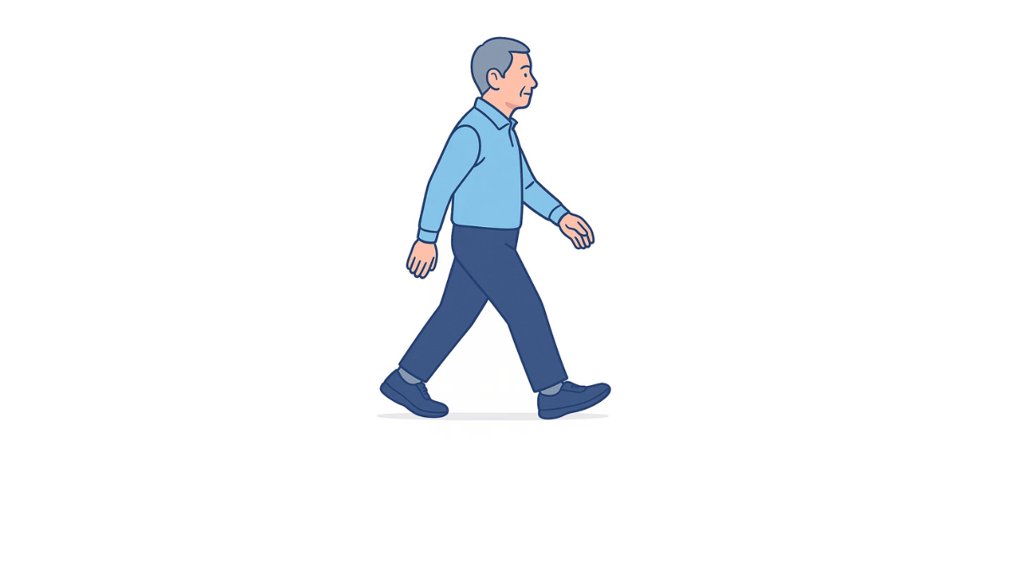
・週に2〜3回、20分程度のウォーキングを行いましょう。
・なるべく早足でしっかり手を振って歩くようにしましょう。

